Slide 1
Tema 2: Los recursos naturales y el desarrollo económico.

Slide 2
Los recursos naturales.
Son aquellos elementos proporcionados por la naturaleza sin la intervención del hombre y que pueden ser aprovechados.
Podemos clasificarlos en renovables y no renovables.

Slide 3
Los recursos renovables.
Su utilización no modifica su stock o su estado (Luz solar, viento)
Se regeneran lo bastante rápido como para asegurar su flujo ilimitado si están bien gestionados (Bosques, pesca).

Slide 4
Los recursos no renovables
Existen en cantidades fijas o bien su tasa de renovación es tan alta que no es viable esperar a que se regeneren (el carbón tarda millones de años en crearse).
A medida que se usan se van agotando y son finitos.

Slide 5
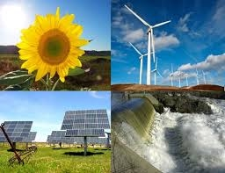

Slide 6
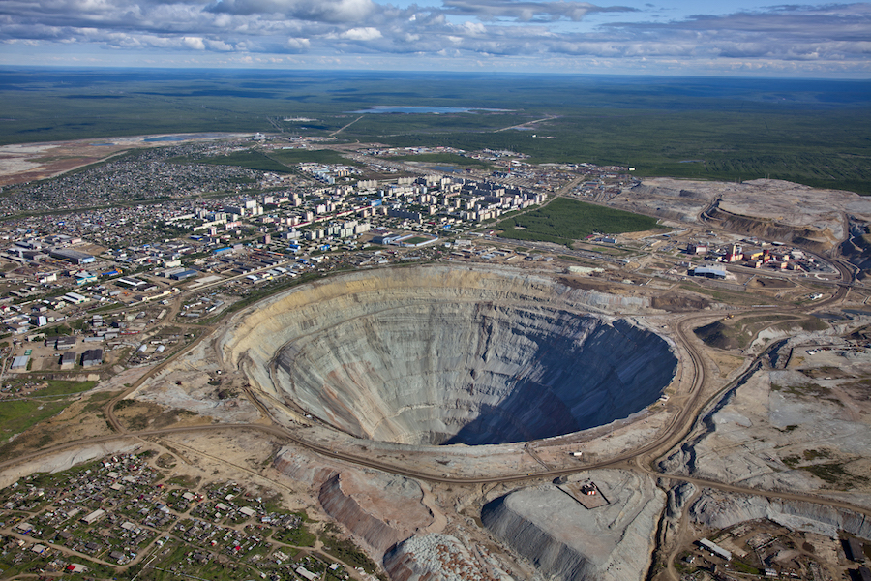

Slide 7
Recursos y economía
Son importantes para la economía global y local ya que determinan las industrias que se pueden desarrollar y las actividades económicas que se pueden establecer. Por ejemplo, es imposible producir losas de mármol si no existen canteras de mármol.
El uso o mal uso de los recursos provoca una importante cuestión ambiental que hay que resolver. El actual modelo económico y la sobrepoblación de determinados continentes amenaza el equilibrio de los recursos.

Slide 8
Agotamiento de los recursos
En el caso de los renovables no es problemático.
Pero para los recursos no renovables provoca enormes problemas a largo plazo.
Es necesario adoptar medidas como reducir el consumo de productos superfluos, reciclar y realizar un desarrollo sostenible.

Slide 9
Las fuentes de energía

Slide 10
Industrialización y regiones industriales

Slide 12
Se concentra sobre todo en los países desarrollados. Cuanta más energía consuma y más industria tenga un país más industrializado estará.
Grandes regiones:
Unión Europea.
Norteamérica.
Japón.
Sudeste Asiático.
Rusia.

Slide 13
Efectos negativos de la industrialización
Se modifica el entorno donde se ubica.
Contamina las aguas.
Contamina la atmósfera. (Partículas en suspensión o lluvia ácida)
Contaminación acústica.
Agotamiento de los recursos.

Slide 14
Globalización

Slide 15
Se ha creado un mercado único en el que se mueven mercancías, dinero y personas por todo el globo.
Desde 1945 y 1989 el ritmo se ha acelerado hasta llegar a hoy día.
Es un proceso de integración mundial.

Slide 16
Repercusiones
Provoca cambios económicos en todo el globo.
Pérdida de la identidad cultural.
Las grandes empresas dominan a los países pequeños.
Aumenta la contaminación en todo el planeta.

Slide 17
Desarrollo y subdesarrollo
La desigualdad entre países desarrollados y no desarrollados provoca:
Aumento de la deuda externa.
Guerras y corrupción.
Hambre y desnutrición.
La ayuda al desarrollo trata de paliar estas problemáticas. Estas ayudas proceden directamente de los estados, de la ONU o de las ONG.

Slide 18
Países desarrollados y subdesarrollados
PAÍSES SUBDESARROLLADOS | PAÍSES DESARROLLADOS
PIB reducido y escasos ingresos. - Predomina el sector primario. - Gran dependencia económica. - La población es joven. - Gran tasa de analfebetización. - Variedad de sistemas políticos. | PIB elevado y alto nivel de vida. - Tercialización de la economía. - Tecnología propia. - Envejecimiento de la población. - Alta tasa de alfabetización. - El sistema político es democrático.

Slide 19
La deslocalización
Proceso por el cual las empresas trasladan sus fábricas a otro país por las condiciones ventajosas que le ofrecen.
Busca minimizar costes como mano de obra más barata, menos impuestos o leyes medioambientales más laxas.
La globalización ha ayudado enormemente a esto.

Slide 20
En el país de origen provoca pérdida de empleos y de impuestos.
El país en el que se instala ve reducido su desempleo y aumenta su recaudación.
Pero también provoca un daño ambiental enorme, precariza el trabajo y provoca la competencia entre país para ver quién ofrece unas condiciones más suaves.
Todo ello beneficia a las empresas por encima de los estados.

Slide 21
Movimientos migratorios
Se han intensificado por culpa de la globalización.
Es un movimiento de población en direcciones muy concretas.

Slide 22
